Slide 1


Bewertungsfragen

Slide 2
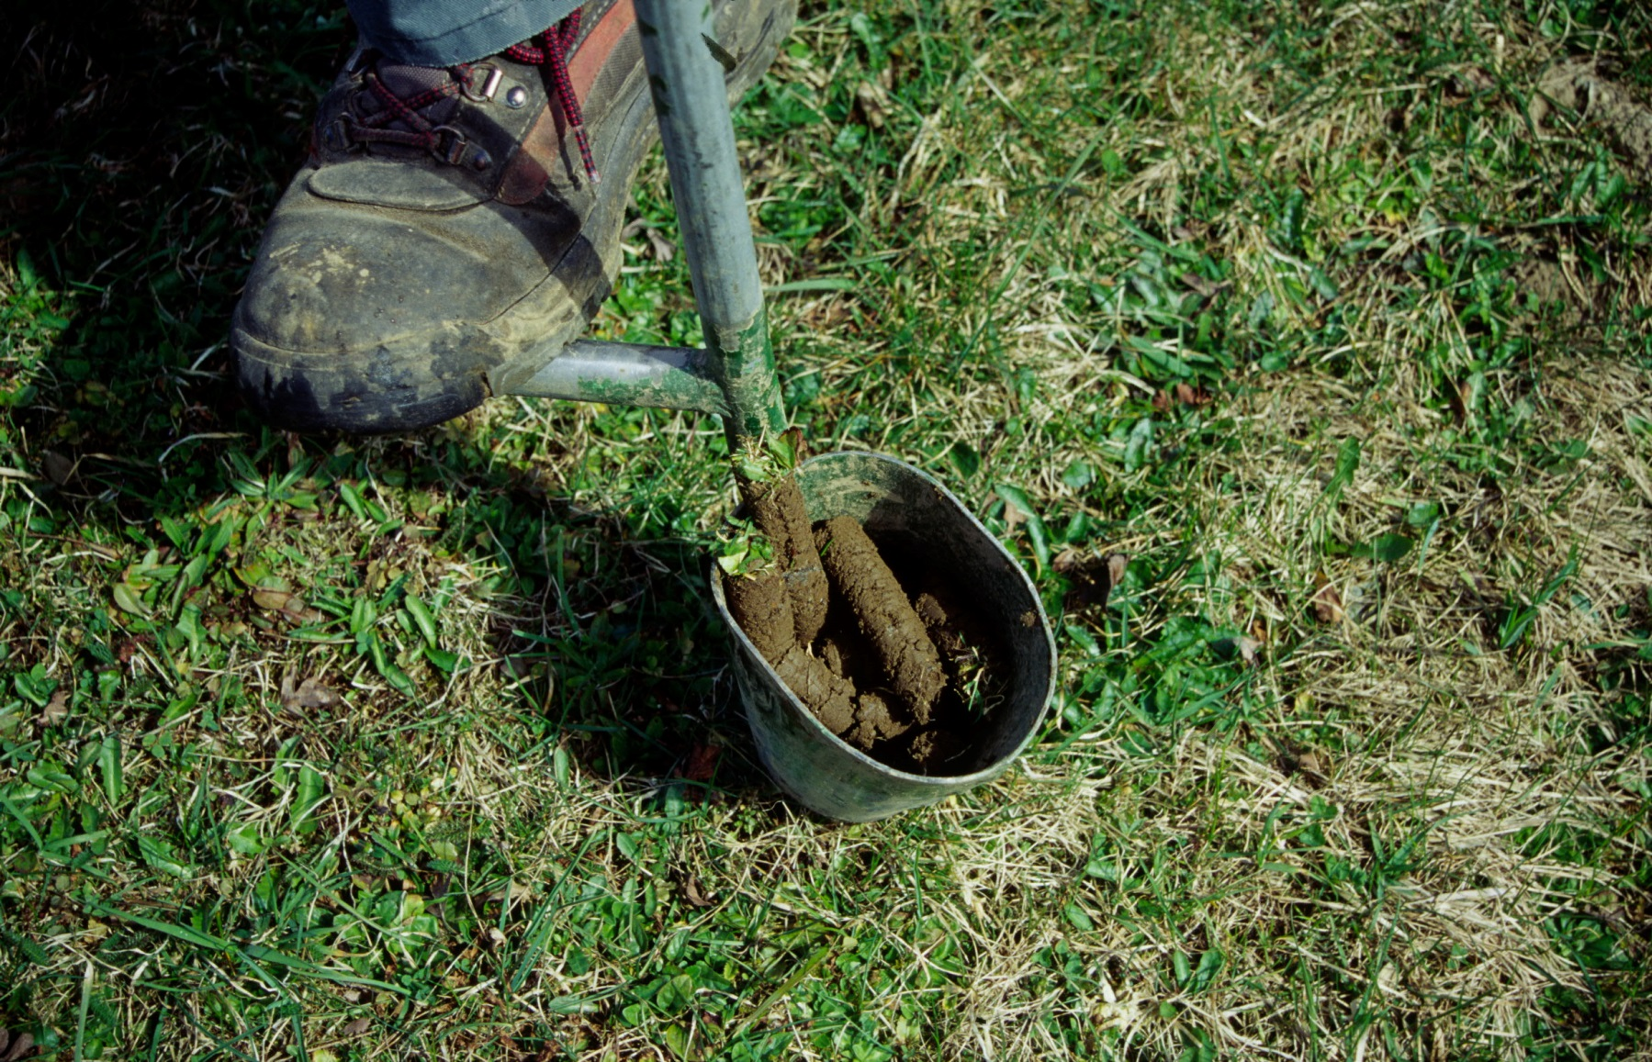

Slide 3
pH-Wert im Grünland
pH-Wert (CaCl₂) | Bodenreaktion | GRÜNLAND anzustrebender pH-Wert Bodenschwere |  |  | ACKERLAND anzustrebender pH-Wert Bodenschwere
 |  | leicht | mittel | schwer | leicht | mittel | schwer
unter 5,0 | sauer bis stark sauer
5,1 – 6,5 | schwach sauer | Grünlandflächen |  |  | Hafer, Roggen, Kartoffel, alle übrigen Kulturen
6,6 – 7,2 | neutral
über 7,2 | alkalisch bis stark alkalisch
Quelle: Grünlandbuch (BUCHGRABER, 2018)

Slide 4
Einstufung des Humusgehaltes im Acker- und Grünland für Mineralböden:
 | Niedrig | Mittel | Hoch
Grünland | < 4,5 % | 4,6 – 9 % | > 9 %
Ackerland | < 2,0 % | 2,1 – 4,5 % | > 4,6 %
Quelle: Grünlandbuch (BUCHGRABER, 2018)

Slide 5
Einstufung Phosphorgehalte im Boden
 |  | Ackerland | Grünland
Gehaltsklasse | Nährstoffversorgung | mg P/1000g
A | sehr niedrig | unter 26 | unter 26
B | niedrig | 26 – 46 | 26 – 46
C | ausreichend | 47 – 111 | 47 – 68
D | hoch | 112 – 174 | 69 – 174
E | sehr hoch | über 174 | über 174
Quelle: Grünlandbuch (BUCHGRABER, 2018)

Slide 6
Einstufung der Kaliumgehalte in den Böden nach Bodenschwere
 |  | Ackerland mg K/1000g FB |  |  | Grünland mg K/1000g FB
 |  | Bodenschwere/Tongehalt (%)
Gehaltsklasse | Nährstoff-versorgung | leicht < 15 | mittel 15 – 25 | schwer > 25
A | sehr niedrig | unter 50 | unter 66 | unter 83 | unter 50
B | niedrig | 50 – 87 | 66 – 112 | 83 - 137 | 50 – 87
C | ausreichend | 88 – 178 | 113 - 212 | 138 - 245 | 88 – 170
D | hoch | 179 – 291 | 213 - 332 | 246 - 374 | 171 – 332
E | sehr hoch | über 291 | über 332 | über 374 | über 332
Quelle: Grünlandbuch (BUCHGRABER, 2018)

Slide 7
Richtwerte bei Heu und Grummet nach dem Untersuchungs­ergebnis
Schnittzeitpunkt | Verdaulichkeit der org. Masse in % | Energiewert MH NEL je kg TM | RP (Rohprotein)Gramm je kg TM
sehr früh genutzt | über 70 | 6,2 – 6,6 | über 160
rechtzeitig | 65 - 70 | 5,7 – 6,1 | 125 - 155
landesüblich | 60 - 65 | 5,0 – 5,6 | 100 - 125
zu spät genutzt | unter 60 | unter 4,9 | unter 100
Quelle: Grünlandbuch (BUCHGRABER, 2018)

Slide 8
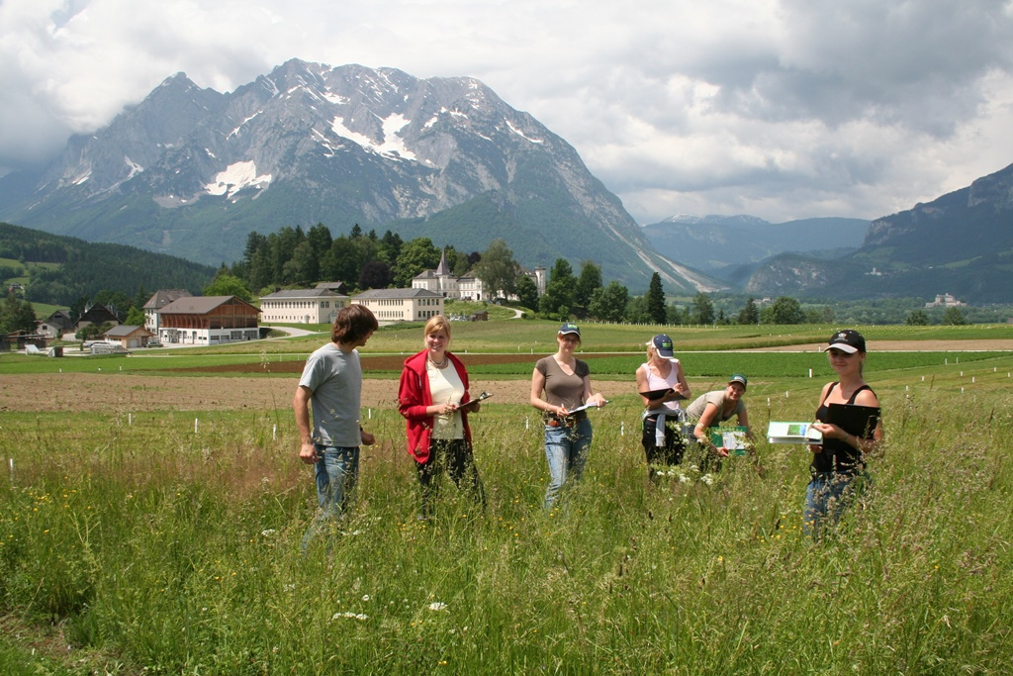

Slide 9
Grundfutterbewertung bei Heu, Grummet, Silagen und Gärheu
Futtergehaltswert (Inhaltsstoffe, Mengen- und Spurenelemente, Vitamine, Energiegehalt, Verdaulichkeit etc.) |  | Futterqualität (Gärqualität, Farbe, Geruch, Struktur - Häcksellänge, Verschmutzung und Futterhygiene etc.)
⬇ |  | ⬇
Futterwerttabelle oder Analyse |  | Sinnenprüfung
⬇ |  | ⬇
Futterwertzahl (Futteraufnahme, Futterakzeptanz, Umsetzung zu Milch(qualität) und Fleisch(qualität)
 | ⬇
Futterration und Fütterung
Quelle: Grünlandbuch (BUCHGRABER, 2018)

Slide 10
Grundfutterbewertung mit einer Punktezuordnung
(Faktoren für die Berechnung der Punkte aus einer Regressionsgleichung) auf Basis Nettoenergie-Laktation (NEL)
Quelle: Grünlandbuch (BUCHGRABER, 2018)

Slide 11
Durchschnittliche Stängel-/Blattanteile in den einzelnen Aufwüchsen sowie bei unterschiedlichen Schnittterminen und Konservierungsverfahren
Konservierungsverfahren und Vegetationsstadium | Stängel-/Blattanteile (%) Heu (1. Aufwuchs) | Stängel-/Blattanteile (%) Grummet (Folgeaufwüchse)
Silagen und Gärheu
Ähren-/Rispenschieben | 50 : 50 | 25 : 75
Blüte | (60 : 40)* | 30 : 70
Trockenfutter Bodentrocknung
Ähren-/Rispenschieben | 65 : 35 | 40 : 60
Blüte | 70 : 30 | 45 : 55
Überständig | 80 : 20 | 60 : 40
Trockenfutter Belüftung
Ähren-/Rispenschieben | 55 : 45 | 30 : 70
Blüte | 65 : 35 | 35 : 65
* Für eine Konservierung als Silage oder Gärheu kritisch zu bewerten.
Quelle: Grünlandbuch (BUCHGRABER, 2018)

Slide 12
Heubewertung nach Sinnenprüfung, ÖAG-Schlüssel, 2001
1. GERUCH: Punkte  außerordentlich guter, aromatischer Heugeruch 5  guter, aromatischer Heugeruch 3  fad bis geruchlos 1  schwach muffig, brandig 0  stark muffig (schimmelig) oder faulig -3
2. FARBE:  einwandfrei, wenig verfärbt, grünlich 5  verfärbt, ausgeblichen 3  stark ausgeblichen, strohig 1  gebräunt bis schwärzlich oder schwach schimmelig 0
3. GEFÜGE:  blattreich (Klee-, Kräuter- und Grasblätter erhalten ebenso Knospen u. Blütenstände) weich und zart im Griff 7  blattärmer, wenig harte Stängel, etwas hart im Griff 5  sehr blattarm, viele harte Stängel, rau und steif im Griff 2  fast blattlos, viele verholzte Stängel, grob und überständig 0
4. VERUNREINIGUNG:  keine (die Tischplatte bleibt weiß) 3  mittlere (ein leichter erdiger Schleier überzieht die Tischplatte) 1  starke Erde- bzw. Mistreste (starke erdige Anteile im Futter und Sand/Erde auf der Tischplatte) 0
Die unter 1., 2., 3. und 4. erreichten Punkte werden addiert
Wertminderung Punkte:   Güteklasse:  durch Heubereitung
20 – 16 1 sehr gut bis gut gering 15 – 10 2 befriedigend mittel 9 – 5 3 mäßig hoch 4 – -3 4 verdorben sehr hoch
Quelle: Grünlandbuch (BUCHGRABER, 2018)

Slide 13
Silagebewertung nach Sinnenprüfung, ÖAG-Schlüssel, 2001
1. GERUCH: Punkte  frei von Buttersäuregeruch, angenehm säuerlich, aromatisch, frucht- artig, auch deutlich brotartig 14  schwacher oder nur in Spuren vorhandener Buttersäuregeruch (Finger- probe) oder stark sauer, stechend, wenig aromatisch 10  mäßiger Buttersäuregeruch oder deutlicher, häufig stechender Röst- geruch oder muffig 4  starker Buttersäuregeruch oder Ammoniakgeruch oder fader, nur sehr schwacher Säuregeruch 1  Fäkalgeruch, faulig oder starker Schimmelgeruch, Rottegeruch, kompostähnlich -3
2. GEFÜGE:  Gefüge der Blätter und Stängel erhalten 4  Gefüge der Blätter angegriffen 2  Gefüge der Blätter und Stängel stark angegriffen, schmierig, schleimig oder leichte Schimmelbildung oder leichte Verschmutzung 1  Blätter und Stängel verrottet oder starke Verschmutzung 0
3. FARBE:  dem Ausgangsmaterial entsprechende olivgrüne Gärfutterfarbe, bei Gärfutter aus angewelktem Gras, Kleegras, usw. auch leichte Bräunung möglich 2  Farbe wenig verändert, leicht gelb bis bräunlich 1  Farbe stark verändert, schwärzlich, giftig grün oder hellgelb entfärbt oder starke Schimmelbildung 0
Die unter 1., 2. und 3. erreichten Punkte werden addiert
Wertminderung Punkte:   Güteklasse:  durch Silierung
20 – 16 1 sehr gut bis gut gering 15 – 10 2 befriedigend mittel 9 – 5 3 mäßig hoch 4 – 0 4 verdorben sehr hoch
Quelle: Grünlandbuch (BUCHGRABER, 2018)

Slide 14
Punkte für die Futterqualität nach der sensorischen Bewertung (Sinnenprüfung)
Sensorische Bewertung (ÖAG-Schlüssel) und Qualitätsfaktor
Güteklasse | Punkte | Qualitätsfaktor
Sehr gut bis | 20 bis 18 | 1,0
Gut | 17 bis 16 | 0,9
Befriedigend | 15 bis 13 | 0,8
 | 12 bis 10 | 0,7
Mäßig | 9 bis 8 | 0,6
 | 7 bis 5 | 0,4
Verdorben | 4 bis -3 | 0,0
Quelle: Grünlandbuch (BUCHGRABER, 2018)

